Slide 1


RECICLAJE MADRID APP

Slide 2
INTRODUCCIÓN
Reciclaje-Madrid App se trata de una aplicación que permite a los usuarios ofrecer su ubicación y seleccionar cuál es el tipo de lugar de reciclado que necesita, proporcionándole la dirección más cercana a su destino.

Slide 3
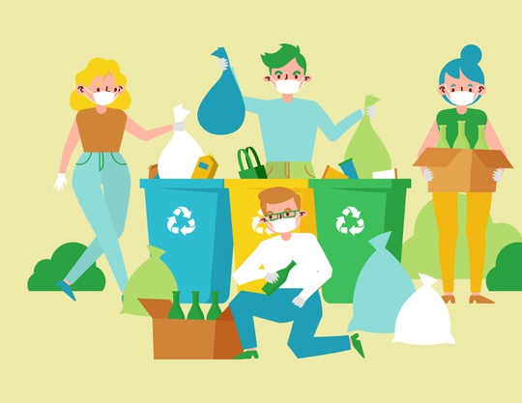
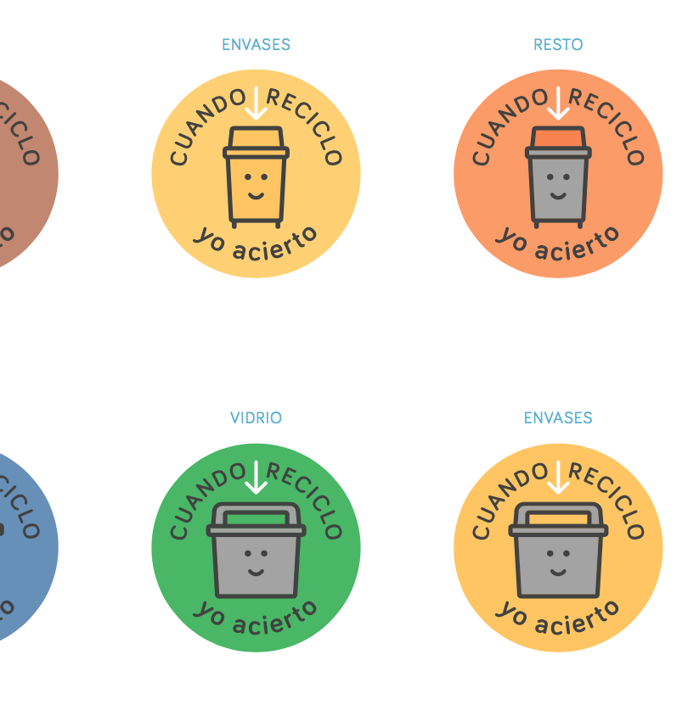
CONJUNTOS DE DATOS
PUNTOS LIMPIOS FIJOS
PUNTOS LIMPIOS MÓVILES
CONTENEDORES

Slide 4

ONTOLOGÍA
@base <http://www.reciclajemadrid.com>
@prefix vocab: <http://www.reciclajemadrid.com/resources/> .
@prefix : <http://www.reciclajemadrid.com#> .

Slide 5
CLASES
CONTENEDORES
BARRIO
### http://www.reciclajemadrid.com#Barrio
:Barrio rdf:type owl:Class .
### http://www.reciclajemadrid.com#Contenedor
:Contenedor rdf:type owl:Class ;
rdfs:subClassOf :RecogidaResiduos .
### http://www.reciclajemadrid.com#PuntoLimpio
:PuntoLimpio rdf:type owl:Class ;
rdfs:subClassOf :RecogidaResiduos .
### http://www.reciclajemadrid.com#PuntoLimpioFijo
:PuntoLimpioFijo rdf:type owl:Class ;
rdfs:subClassOf :PuntoLimpio .
### http://www.reciclajemadrid.com#PuntoLimpioMovil
:PuntoLimpioMovil rdf:type owl:Class ;
rdfs:subClassOf :PuntoLimpio .
### http://www.reciclajemadrid.com#RecogidaResiduos
:RecogidaResiduos rdf:type owl:Class .
PUNTO LIMPIO FIJO
PUNTO LIMPIO MÓVIL

Slide 6
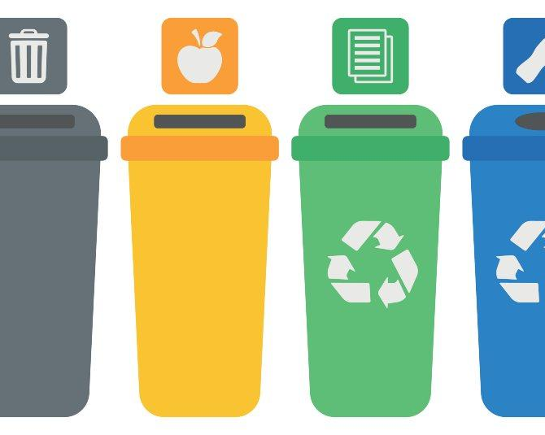
EJEMPLO CONTENEDOR
<http://www.reciclajemadrid.com#Contenedor/CL_21_038_ENVASES> a :Contenedor;
vocab:codigoInterno "CL_21_038_ENVASES";
vocab:coordX "450349";
vocab:coordY "4480504";
vocab:direccion "CALLE ALHAURIN, 4";
vocab:distrito "BARAJAS";
vocab:nombreVia "ALHAURIN";
vocab:numeroVia "4";
vocab:residuo "ENVASES";
vocab:tipoVia "CALLE" .

Slide 7
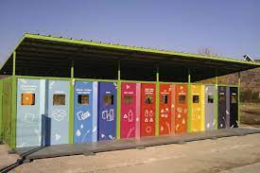
EJEMPLO PUNTO LIMPIO
<http://www.reciclajemadrid.com#PuntoLimpioMovil/calleMendezAlvaro_1PuertadeAtocha>
a :PuntoLimpioMovil;
vocab:coordX "441255.97";
vocab:coordY "4473136.22";
vocab:dirCompleta "calleMendezAlvaro_1PuertadeAtocha";
vocab:direccion "calle Méndez Álvaro, 1";
vocab:distrito "ARGANZUELA";
vocab:horario "MARTES_MAÑANA_10:30_12:00";
vocab:nombreVia "Méndez Álvaro";
vocab:numeroVia "1";
vocab:tipoVia "calle" .

Slide 8
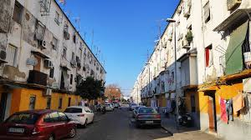
EJEMPLO BARRIO
<http://www.reciclajemadrid.com#Barrio/APenaGrandeCarballidoVilalba> a :Barrio;
<http://www.w3.org/2000/01/rdf-schema#label> "APenaGrandeCarballidoVilalba";
<http://www.w3.org/2002/07/owl#sameAs> <https://wikidata.org/entity/Q20541999> .

Slide 9

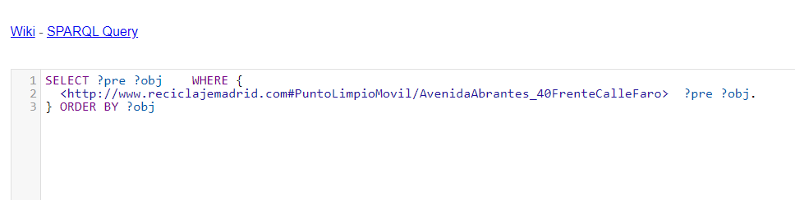

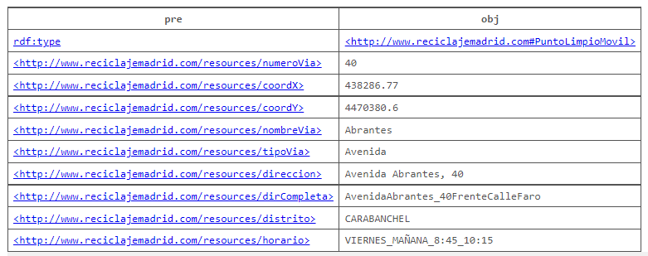
DOCKER & BLAZEGRAPH

Slide 10
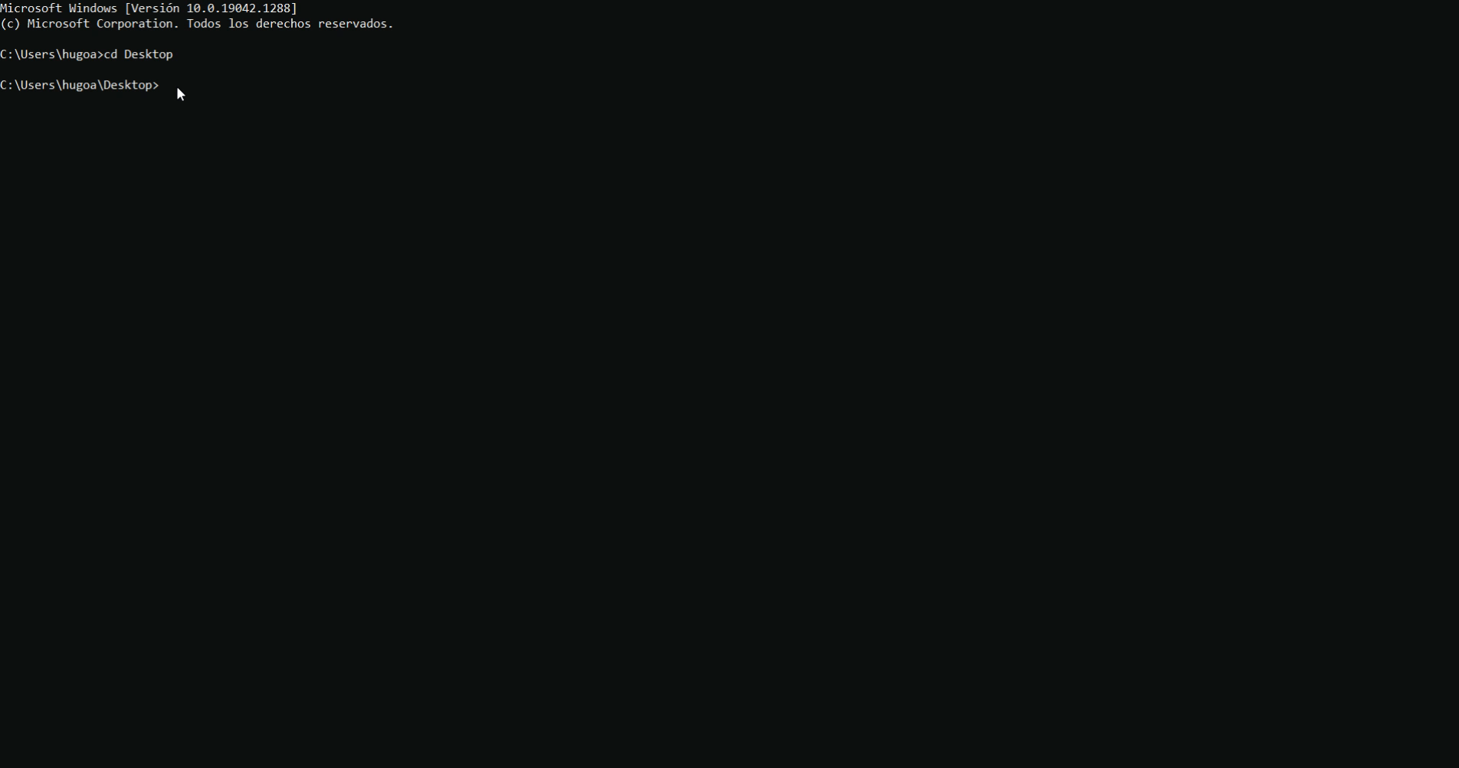
APLICACIÓN

